Slide 1
Book Manager CLI

Slide 2
기능
회원
1.회원가입 : 아이디, 비밀번호, 전화번호, 이메일을 입력받아 회원가입을 진행한다.
사용자가 입력한 아이디가 이미 존재하면 회원가입에 실패한다.
2.로그인 : 아이디와 비밀번호를 입력받아 로그인을 진행한다.
아이디 또는 비밀번호를 틀리게 입력하면 로그인에 실패한다.
마이페이지
1. 내 정보 확인하기 : 현재 로그인 되어 있는 정보를 확인한다.
2. 회원 정보 변경 : 자신의 회원 정보를 변경한다.
3. 대출내역 확인 : 자신이 대출한 도서 내역을 확인한다.
대출건 별 내역과, 상세대출건 별 내역을 확인할 수 있다.
4. 도서 반납 : 자신이 대출한 도서를 반납한다.
5. 도서 연장 : 자신이 대출한 도서의 반납기한을 7일 늘린다.
도서
1.도서명 검색 : 도서명으로 도서를 검색한다. 사용자가 입력한 키워드가 제목에 포함된 모든 도서를 화면에 출력한다.
2.작가 검색 : 작가로 도서를 검색한다. 사용자가 입력한 키워드가 작가명에 포함된 모든 도서를 화면에 출력한다.
3.도서대출 : 사용자가 도서번호(bIdx)를 입력하면 해당 도서를 대출해준다.
사용자가 복수의 도서번호를 , 으로 연결하여 입력하면 여러권을 한번에 대출할 수 있다.

Slide 3
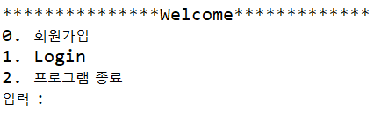
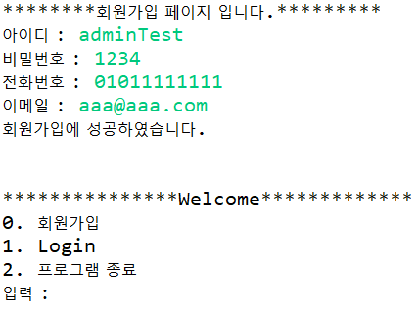
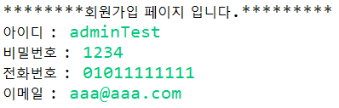
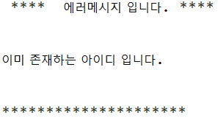
1. 시작화면
2. 회원가입
사용자로부터 아이디, 비밀번호, 전화번호, email 을 입력 받아 회원가입을 진행한다.
성공 시 시작화면을 콘솔엔 출력한다.
아이디가 중복되면 ‘이미 존재하는 아이디 입니다.’ 안내문을 출력하고 시작화면을 콘솔에 출력한다.
성공
실패

Slide 4
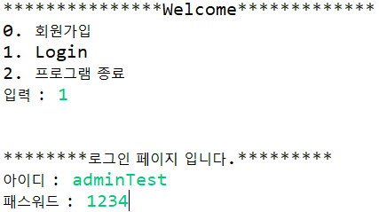
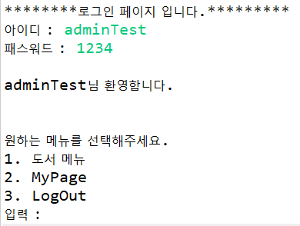
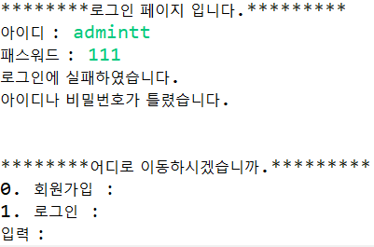
3. 로그인
사용자가 시작화면에서 1을 입력하면 로그인 화면을 콘솔에 출력한다.
성공 시 환영 문구와, 프로그램 메뉴를 콘솔에 출력한다.
실패하면 실패 이유와 메뉴 이동 창을 콘솔에 출력한다.
메뉴 이동 창에서 0을 입력하면 회원가입이, 1을 입력하면 로그인 화면을 콘솔에 출력한다.
성공
실패

Slide 5
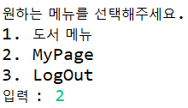
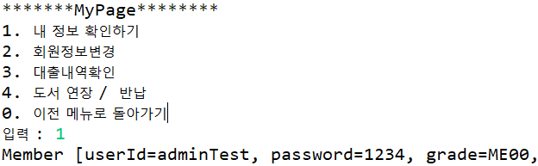
4. 마이 페이지 – 내 정보 확인하기
메뉴화면에서 사용자가 2를 입력하면 MyPage 메뉴를 콘솔에 출력한다.
사용자가 MyPage 메뉴에서 1을 입력하면 사용자 자신의 정보를 확인 할 수 있다.(vo의 toString() 메서드로 출력한다.)
사용자 정보를 출력한 뒤 다시 MyPage 메뉴를 콘솔에 출력한다.
회원정보가 두 줄로 출력되는 것은 구현하지 않아도 괜찮습니다.

Slide 6
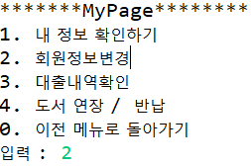
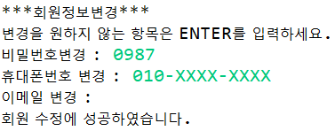
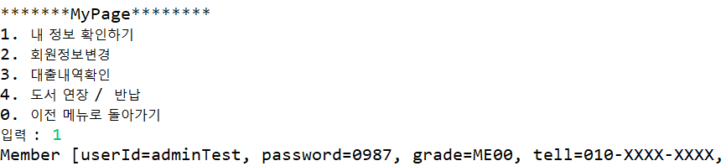
5. 마이 페이지 – 내 정보 변경하기
MyPage 메뉴에서 2를 입력하면 회원 정보를 변경할 수 있다.
변경을 원하는 항목은 변경할 데이터를 입력하면 변경된다.
변경을 원하지 않는 항목은 enter를 눌러 공백으로 내버려두면 회원 정보가 변경되지 않는다.
이메일은 변경되지 않아야 한다.
변경 내역은 MyPage 메뉴의 ‘내 정보 확인＇에서 바로 확인 할 수 있다.

Slide 7
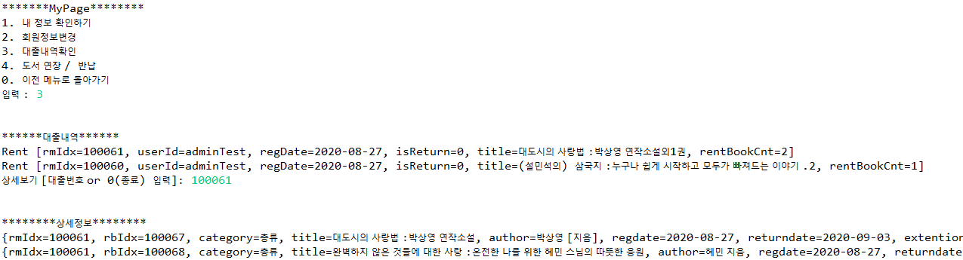
6. 마이 페이지 – 도서대출정보확인
MyPage 메뉴에서 3을 입력하면 대출내역을 확인할 수 있다.
대출내역의 상세보기에 rmIdx를 입력하면 해당 대출 건의 상세 내역을 볼 수 있다.
대출내역의 상세보기에 0을 입력하면 MyPage로 돌아간다
…
…

Slide 8
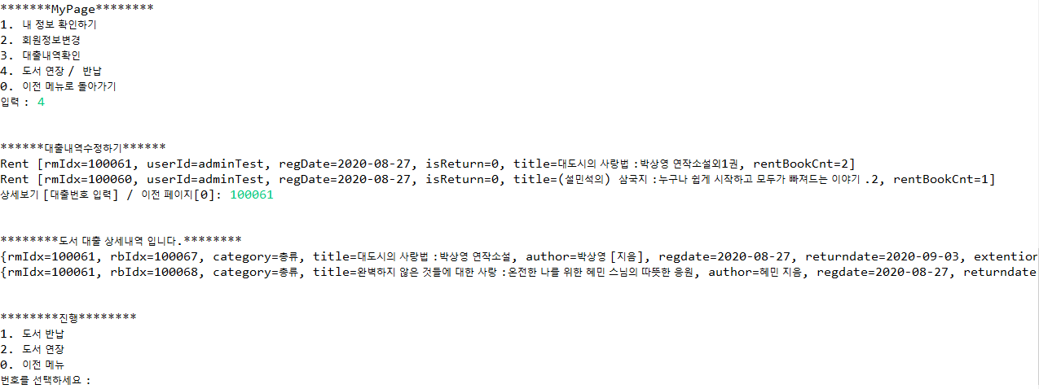
8. 마이 페이지 – 도서대출내역 수정하기
MyPage 메뉴에서 4를 입력하면 도서를 반납하거나 연장할 수 있다.
도서 반납이나 연장은, 도서 별로(rbIdx) 이루어진다.
‘대출내역 수정하기 페이지’의 상세보기에 rmIdx를 입력하면 해당 대출 건의 상세 내역을 볼 수 있으며 rdIdx도 확인할 수 있다.
대출내역의 상세보기에 0을 입력하면 MyPage로 돌아간다
…
…

Slide 9
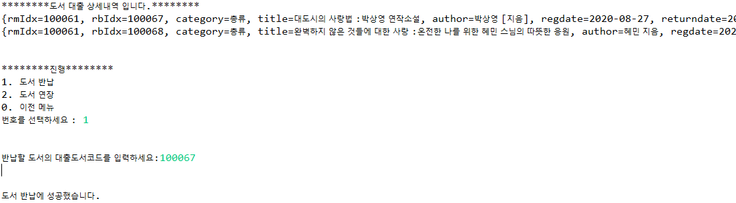
9. 마이 페이지 – 반납하기
진행 메뉴에서 사용자가 1을 입력하면 반납할 도서의 대출도서코드(rbIdx)를 입력하라는 메시지가 출력된다.
사용자가 반납할 도서의 대출도서코드(rbIdx)를 입력하면 해당 도서가 반납처리 된다.
반납에 성공하면 성공 메세지가 출력된다.
변경된 내용은 마이페이지의 대출내역에서 확인할 수 있어야 한다.
…
…

Slide 10
9. 마이 페이지 – 연장하기
진행 메뉴에서 사용자가 1을 입력하면 반납할 도서의 대출도서코드(rbIdx)를 입력하라는 메시지가 출력된다.
사용자가 반납할 도서의 대출도서코드(rbIdx)를 입력하면 해당 도서가 반납처리 된다.
반납에 성공하면 성공 메세지가 출력된다.
연장에 성공하면 대출내역수정하기 페이지로 돌아가야 한다.
변경된 내용은 마이 페이지의 대출내역에서 확인할 수 있어야 한다.
…
…

Slide 11
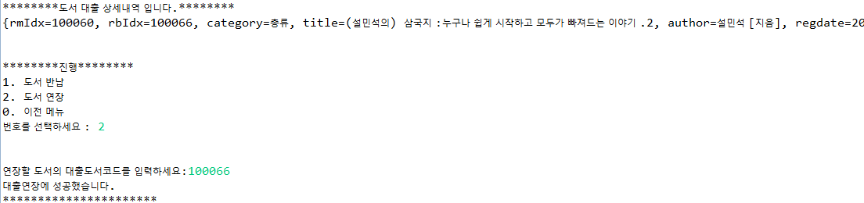
10. 마이 페이지 – 연장하기
진행 메뉴에서 사용자가 2를 입력하면 연장할 도서의 대출도서코드(rbIdx)를 입력하라는 메시지가 출력된다.
사용자가 연장할 도서의 대출도서코드(rbIdx)를 입력하면 해당 도서가 연장처리 된다.
연장은 1회에 7일씩 대출기한이 늘어난다.
연장에 성공하면 성공 메세지가 출력된다.
연장에 성공하면 대출내역수정하기 페이지로 돌아가야 한다.
변경된 내용은 마이 페이지의 대출내역에서 확인할 수 있어야 한다.
…
…

Slide 12
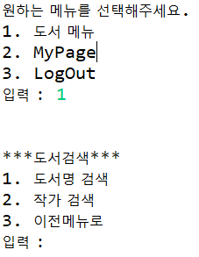
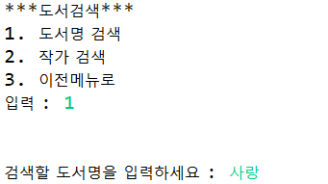
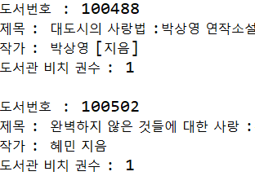
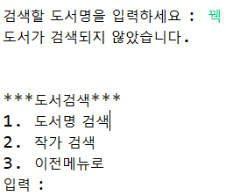
11. 도서 검색
사용자가 메뉴화면에서 1을 입력하면
도서메뉴를 콘솔에 출력한다.
사용자가 도서메뉴에서 1을 입력하면 도서명으로 도서를 검색할 수 있다.
사용자가 입력한 키워드가 포함된 모든 도서정보를 콘솔에 출력한다.
사용자가 입력한 키워드로 도서가 검색되지 않으면 안내문구를 출력한 뒤 도서메뉴를 출력한다.
모든 도서를 출력하고 나면 사용자에게 대출 여부를 물어 본다.
성공
실패

Slide 13
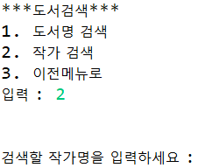
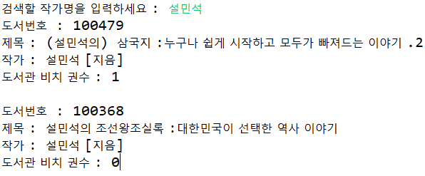
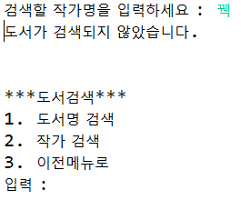
12. 작가 검색
사용자가 도서메뉴에서 2을 입력하면 작가 명으로 도서를 검색할 수 있다.
사용자가 입력한 키워드가 포함된 모든 도서정보를 콘솔에 출력한다.
사용자가 입력한 키워드로 도서가 검색되지 않으면 안내문구를 출력한 뒤 도서메뉴를 출력한다.
모든 도서를 출력하고 나면 사용자에게 대출 여부를 물어 본다.
성공
실패

Slide 14


13. 도서 대출
대출번호를 입력 받아 도서 대출을 진행한다.
대출 할 도서가 여러 권일 경우 , 로 도서번호를 구분 지어 입력 받는다.
1권 대출
여러 권 대출

